Slide 1

Лаборатория
№2
Институт
ГРАММАТИКИ
Лаборатория
№3
Лаборатория
№1

Slide 2



Slide 3
Тема: Разделительные ъ и ь

Slide 4
Тема: Разделительные ъ и ь
Мы узнаем:
- Что общего у разделительных ъ и ь?
- Чем они отличаются?
Мы научимся:
- Различать разделительные ъ и ь при написании слов с ними.

Slide 5
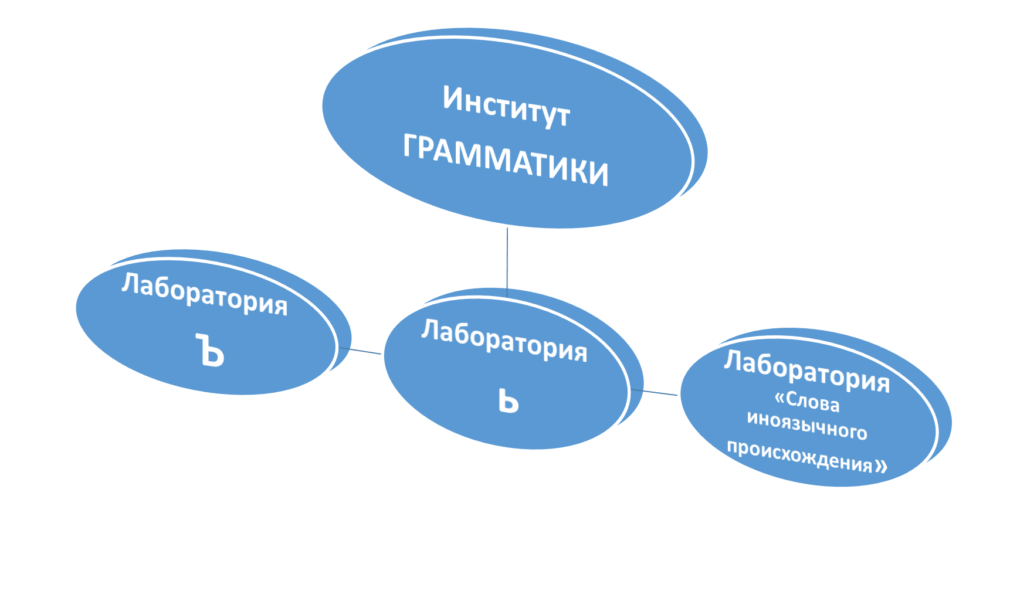

Slide 6

с..ёмка
ин..екция
в..юга
раз..яснить
сем..я
под..ём
варен..е
бул..он
раз..езд
вороб..и

Slide 7
Сделайте буквенную слов:
[барꞌйꞌэр]
[сйꞌидобныйꞌ]
[вйꞌуга]
[разалйꞌот]
[падйꞌом]

Slide 8
Составь предложения из слов каждой строчки, запиши и подчеркни грамматическую основу.
вниз, об…едки, шишки, и, бросал, грыз, на, зверёк, ветке
свет, весь, об…ехали, мы
яркое, ледок, с…ело, тонкий, солнце

Slide 9
Запиши одним словом, используя слова с разделительными Ъ и Ь знаками.
Растолковать, сделать понятным - ………..,
Грибы, которые можно есть - ………..,
Недоеденные куски пищи - …………,
Мясной отвар - …………,
Вход в здание - …………..,
Впрыскивание лекарства, укол - …………..,
Неисправность, недостаток - …………..,
Восхождение на крутую гору - ……………..,
Снежная буря, метель - ……………..,
Служащий, разносящий почту - ……………..,
Сжался, скорчился - …………… .

Slide 10
Тема: Разделительные ъ и ь
Мы узнаем:
- Что общего у разделительных ъ и ь?
- Чем они отличаются?
Мы научимся:
- Различать разделительные ъ и ь при написании слов с ними.

Slide 11
Домашнее задание:
Выпишите из произведений художественной литературы 3 примера (в предложениях) на каждое правило правописания ъ и ъ
.

